Slide 1

Q
Serverless 漫谈

Slide 2
目录
Serverless 介绍
Serverless 技术实现
Serverless 实战
Serverless 落地与展望
Notes:
https://specify.io/concepts/serverless-baas-faas

Slide 3
1. Serverless 介绍
Notes:
https://specify.io/concepts/serverless-baas-faas

Slide 4
1. Serverless 介绍
Serverless 是什么？
无服务器架构
是一种软件系统架构思想和方法
核心思想用户无需关注支撑应用服务运行的基础设施
主要特征按需付费，弹性伸缩，函数为运行主体，其他后端服务提供支撑
目的是提升应用的交付效率，降低运营的工作量和成本
Notes:
参考： Serverless Architectures https://martinfowler.com/articles/serverless.html
Amazon, Google, Microsoft 大力打造基于公有云的 Serverless

Slide 5
1. Serverless 介绍
Serverless 是什么？
= FaaS + BaaS
Notes:
Backend as a Service
Functions as a Service

Slide 6
1. Serverless 介绍
Notes:
Backend as a Service
Functions as a Service

Slide 7
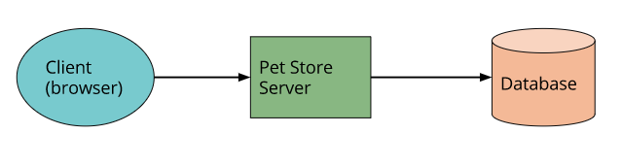
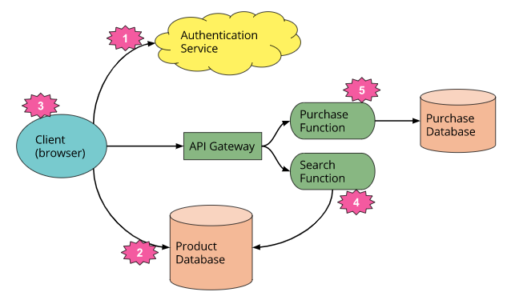
1. Serverless 介绍
Notes:
Backend as a Service
Functions as a Service

Slide 8
1. Serverless 介绍
Notes:
Backend as a Service
Functions as a Service

Slide 9
1. Serverless 介绍
Serverless 带来的价值
降低运营复杂度
降低运营成本
缩短产品上市时间
增强创新能力
Notes:
降低运营复杂度： 用户无需提前规划服务器数量和规格；运维过程：用户无需持续监控和维护服务器状态
降低运营成本：运维人力投入降低；按需执行，弹性伸缩；空闲不再付费
缩短产品上市时间： 原来的应用被拆分成若干个细粒度的无状态函数，边界清晰，模块耦合度大大降低，提升研发效率
增强创新能力：创新的门槛将被大大降低

Slide 10
1. Serverless 介绍
Serverless 技术特点
按需加载
事件驱动
状态非本地持久化
非会话保持
自动弹性扩缩容
应用函数化
依赖服务化

Slide 11
1. Serverless 介绍
Serverless 应用场景
Web 应用
移动互联网
物联网
多媒体处理
数据及事件流处理
系统集成
Notes:
降低运营复杂度： 用户无需提前规划服务器数量和规格；运维过程：用户无需持续监控和维护服务器状态
降低运营成本：运维人力投入降低；按需执行，弹性伸缩；空闲不再付费
缩短产品上市时间： 原来的应用被拆分成若干个细粒度的无状态函数，边界清晰，模块耦合度大大降低，提升研发效率
增强创新能力：创新的门槛将被大大降低

Slide 12
1. Serverless 介绍
Serverless 局限
控制力 启动时间不确定
可移植性 不同平台，实现不同
安全性 底层环境不能控制
性能 重新加载
执行时长 平台限制
技术成熟度 新兴技术，等待成熟

Slide 13
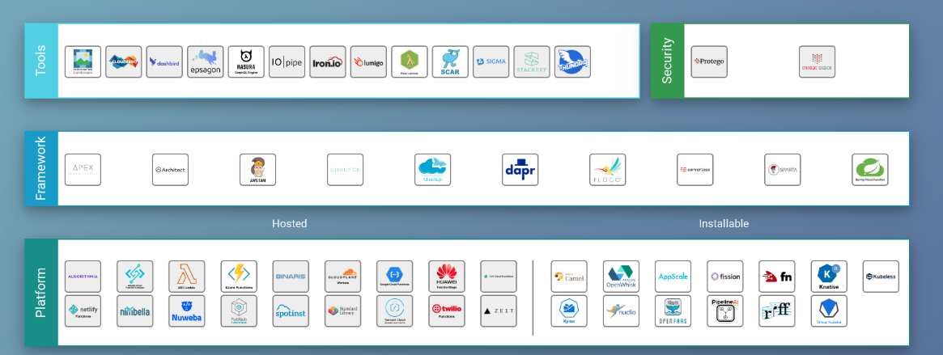
1. Serverless 介绍
CNCG Serverless-WG Landscape
From: https://github.com/cncf/wg-serverless

Slide 14
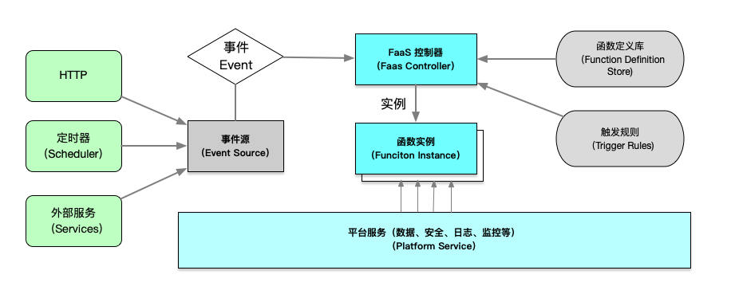
2. Serverless 技术实现
Serverless 整体架构

Slide 15
2. Serverless 技术实现
Serverless 公有云
厂商 | 发布时间 | 成熟度 | 功能 | 支持语言集
Amazon Lambda | 2014 | 高 | 丰富 | JS(Node.js) Java Python C# Go
Microsoft Azure | 2016 | 中 | 中等/支持私有部署 | C# JS F#
Google Cloud Platform | 2016 -> 2018 | 中 | 中等 | JS(Node.js)
阿里云 | 2017.4 | 一般 | 一般 | JS(Java/Python)
腾讯云 | 2017.4 | 一般 | 一般 | Node.js Python Java

Slide 16
2. Serverless 技术实现
Serverless 私有部署
 | OpenWhisk | Fission | Kubeless | OpenFaaS | Fn | KNative
类型 | Faas | Faas | Faas | Faas | Faas | Faas
实现语言 | Scala | Go | Go | Go | Go | go
项目模式 | 开源项目 | 开源项目 | 开源项目 | 开源项目 | 开源项目 | 开源项目
支持厂商 | IBM Adobe RedHat | Paltform9 | Bitnami | OpenFaaS | Oracle | Google
部署平台 | K8S/Docker | K8S | K8S | K8S/Docker | K8S/Docker/Mesos | K8S+Istio
函数运行时 | 容器 | 容器 | 容器 | 容器 | 容器 | 容器
编程语言扩展 | 容器镜像 | 容器镜像 | 容器镜像 | 容器镜像 | 容器镜像 | 容器镜像
默认支持语言 | JS/Python/PHP | Go/Node/PHP/Ruby | Python/Ruby/Node/PHP | Docker Img | Go/Java/Node/Ruby
Notes:
https://winderresearch.com/a-comparison-of-serverless-frameworks-for-kubernetes-openfaas-openwhisk-fission-kubeless-and-more/#comparison-table
Kubernetes 上领先的开源 Serverless 解决方案有哪些 https://www.infoq.cn/article/6TzPqrVwv-YJYGQpKyzk

Slide 17
3. Serverless 实战
OpenFaaS 架构原理
https://github.com/openfaas/faas/

Slide 18
3. Serverless 实战
OpenFaaS 测试
https://docs.openfaas.com/deployment/play-with-docker/
$ docker swarm init --advertise-addr eth0
$ git clone https://github.com/openfaas/faas && \ cd faas && \ ./deploy_stack.sh
部署：qrcode-go
测试： data=hello

Slide 19
3. Serverless 实战
OpenFaaS 实战
$ curl -sL cli.openfaas.com | sudo sh
$ faas-cli list --gateway http://127.0.0.1:8080
# 拉取模板
$ faas-cli template pull
$ faas-cli new –list
# 首先登录，防止镜像推送失败
$ docker login
$ echo -n passwd\
| faas-cli login --username=admin --password-stdin
$ faas-cli new --lang go hello-openfaas --prefix="dwh0403”
# 修改代码并部署
$ faas-cli up -f hello-openfaas.yml
Notes:
https://github.com/openfaas/workshop/blob/master/lab3.md
https://github.com/openfaas/workshop

Slide 20
3. Serverless 实战
OpenFaaS 架构原理
https://docs.openfaas.com/deployment/kubernetes/

Slide 21
4. Serverless 落地与展望
平台建设 （公有云、私有云、混合云）
服务迁移和重构
建立行业规范（迁移容易）
完善的工具链
与容器深度融合

Slide 22
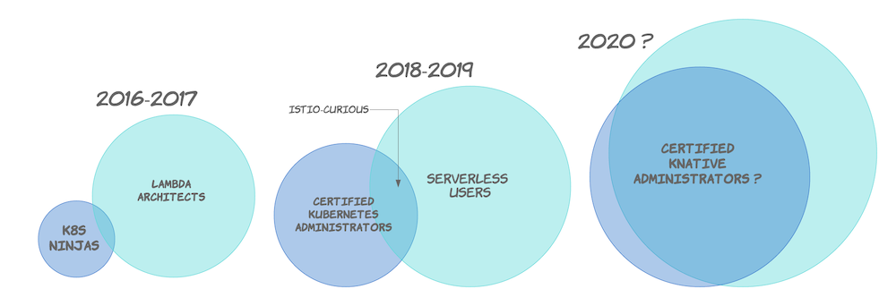
4. Serverless 落地与展望

Slide 23
Q & A

Slide 24
Thank You !

